Slide 1

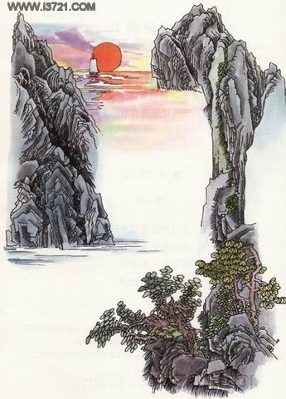

望天门山

Slide 2
断 楚 孤 帆

Slide 3

望天门山
唐·李白
天门中断楚江开，
碧水东流至此回。
两岸青山相对出，
孤帆一片日边来。

Slide 4
水水山山处处明明秀秀
晴晴雨雨时时好好奇奇

Slide 5
饮湖上初晴后雨

Slide 6
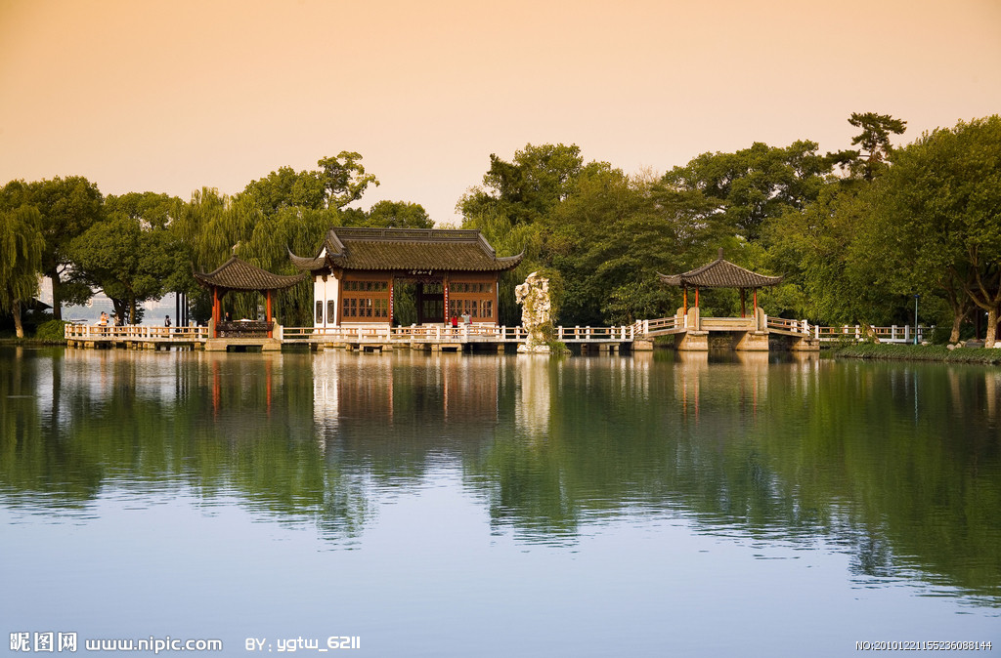

Slide 7
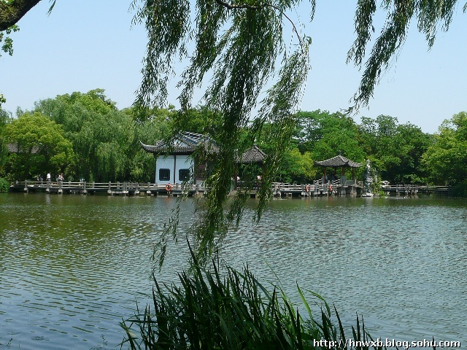

Slide 8
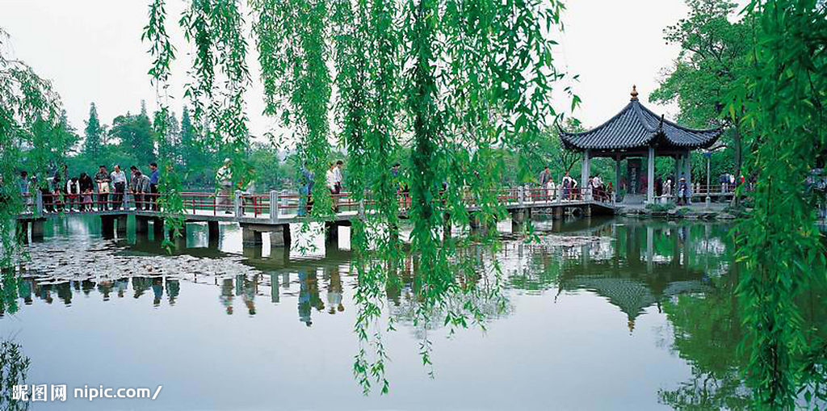

Slide 9
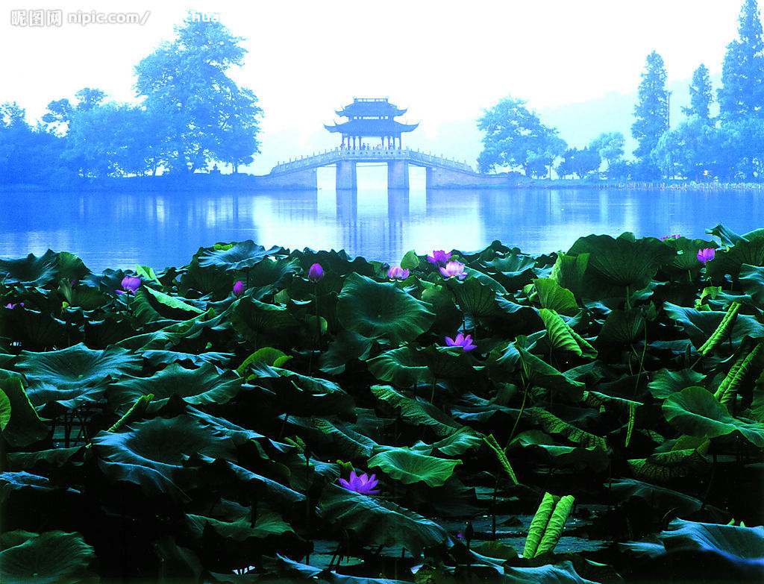

Slide 10
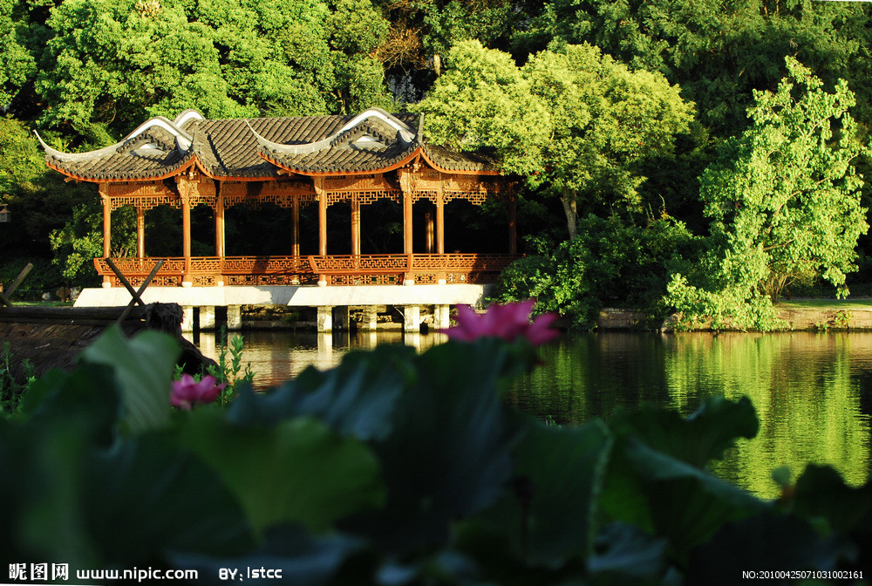

Slide 11
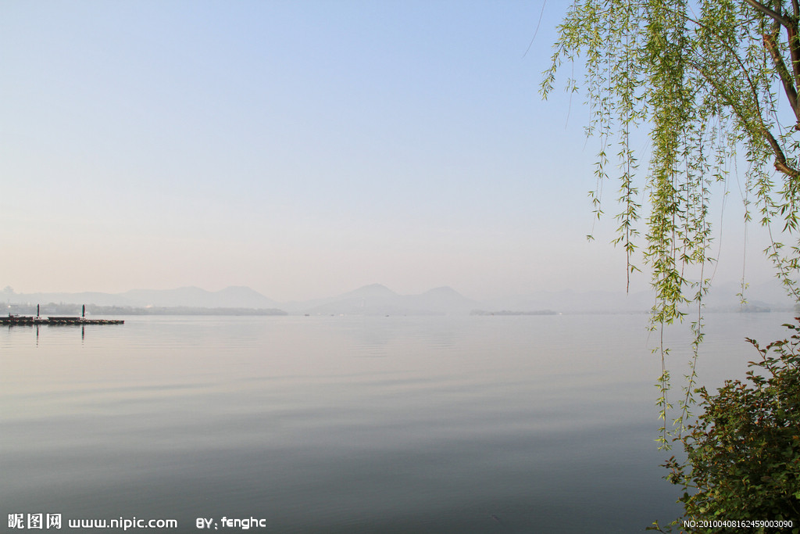

Slide 12
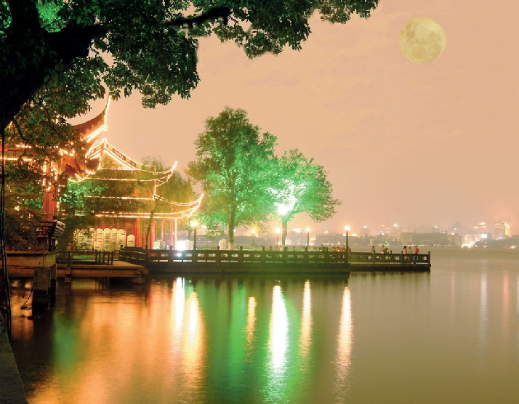

Slide 13
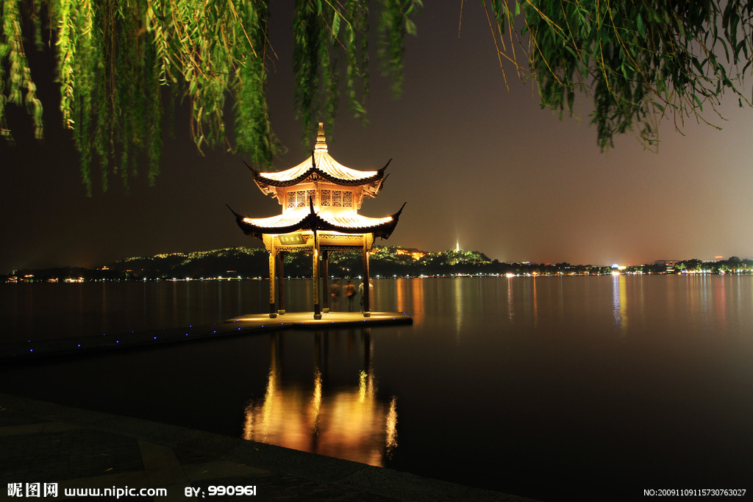

Slide 14
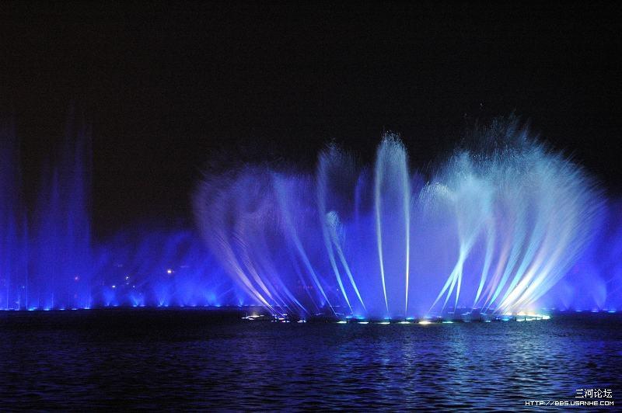

Slide 15
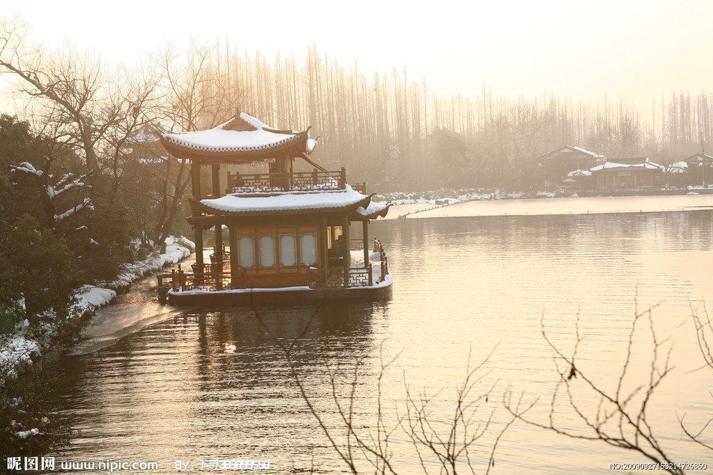

Slide 16
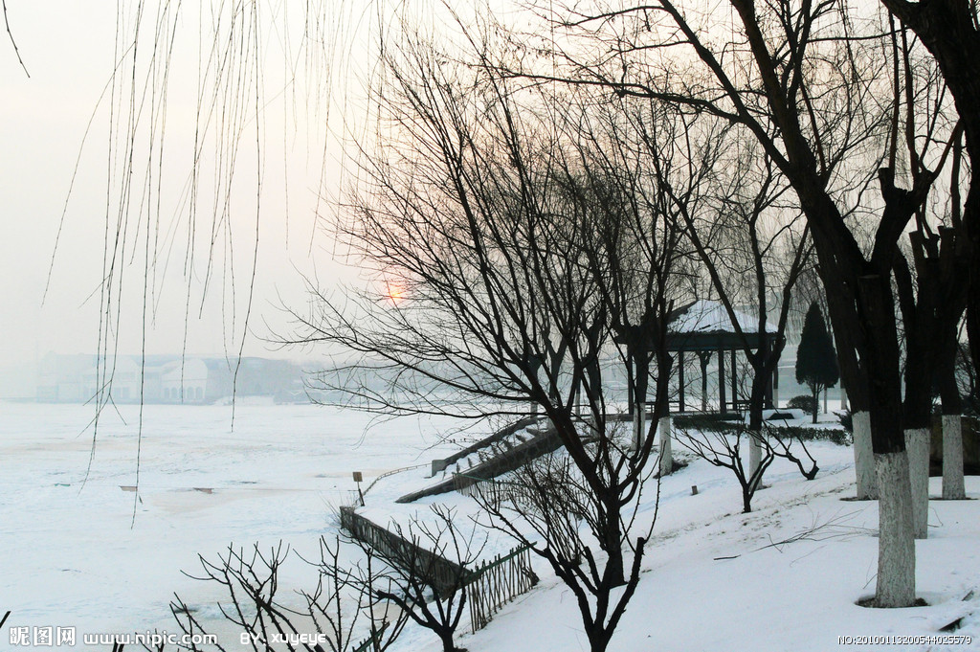

Slide 17
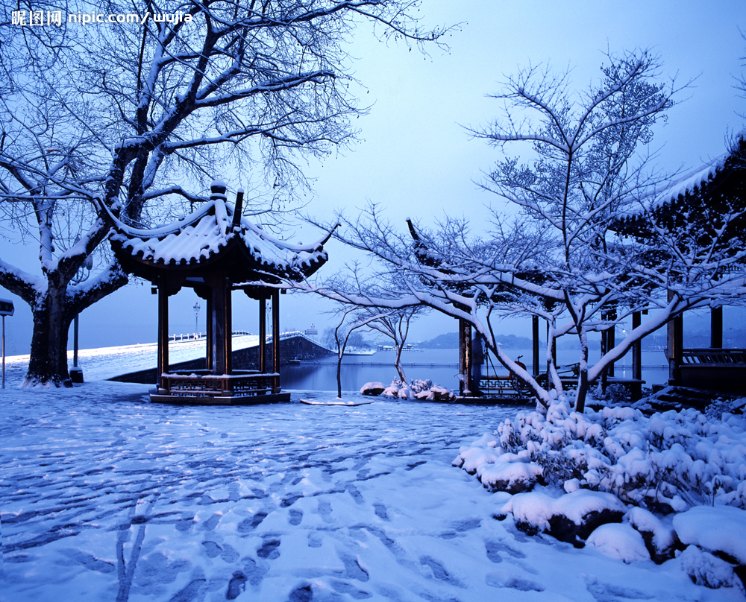

Slide 18
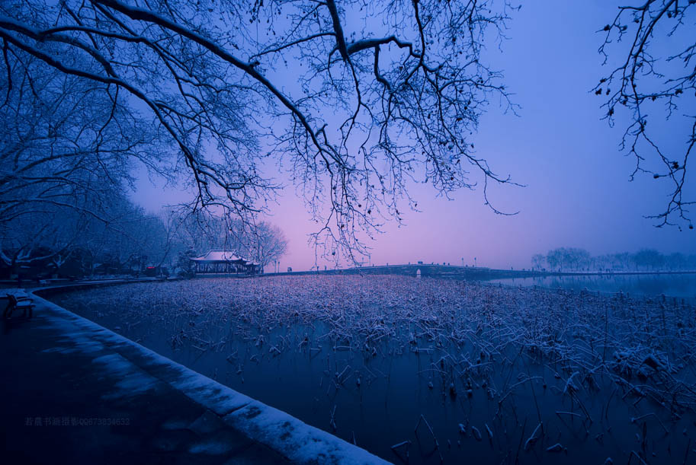

Slide 19
苏轼
北宋文学家、书画家。字子瞻，号东坡居士，眉州眉山人。因与他的父亲苏洵及弟弟苏辙，都是很有名气的文学家，后人称之为“三苏”。

Slide 20
饮湖上初晴后雨
宋·苏轼
水光潋滟晴方好，
山色空蒙雨亦奇。
欲把西湖比西子，
淡妆浓抹总相宜。

